Slide 1




TP Chauffage Electrique
1ère CCST

Slide 2
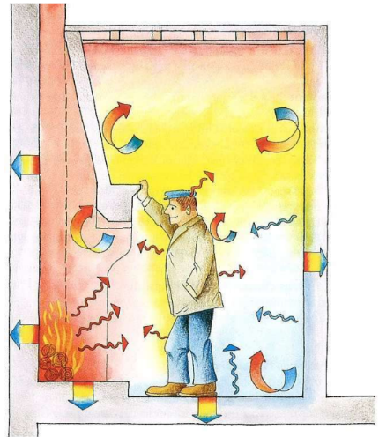



Les modes de transfert de la chaleur
(A)
(B)
Convection
?
Rayonnement
(C)
Conduction

Slide 3

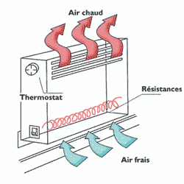
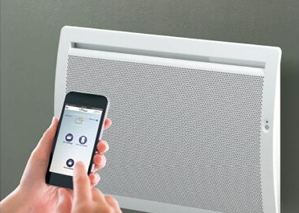

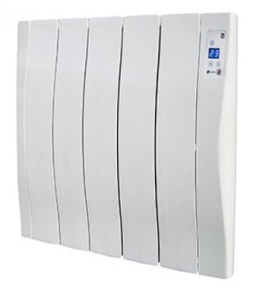
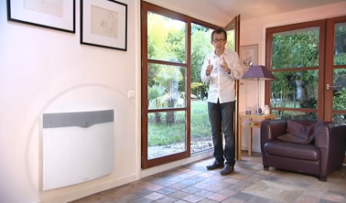

Le Chauffage Electrique
Panneau rayonnant
Convecteur
Radiateur à inertie
Vidéo : Le chauffage électrique comment ça marche ?
https://www.youtube.com/watch?v=9GuWTXCLRgY
Notes:
Vidéo : 13 minutes (2012 déjà mais très bien)

Slide 4
Glossaire
Hygrométrie : le taux d’humidité dans l’air (en %).
(Proportion d’eau à l’état gazeux présente dans l’air)
Inertie thermique : Capacité d’un matériau à emmagasiner puis à restituer la chaleur.
( Ou bien potentiel du matériau à se maintenir à une certaine température malgré le contexte extérieur)
Notes:
Vidéo : 13 minutes (2012 déjà mais très bien)

Slide 5
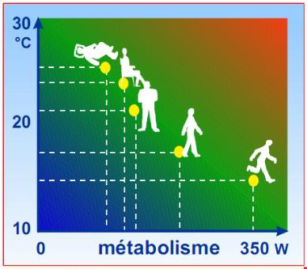

Le confort thermique
Température de confort
Pourquoi frissonne-t-on à 21° en certains lieux et pas à 17° en d’autres ?
Le confort thermique est la résultante de plusieurs paramètres :
Température homogène et stable
Pas de paroi froide (fenêtres et murs)
Eviter les mouvements de l’air
Taux d’hygrométrie correct (entre 40 et 60 %) et homogène
Adapter la température au niveau d’activité des personnes

Slide 6
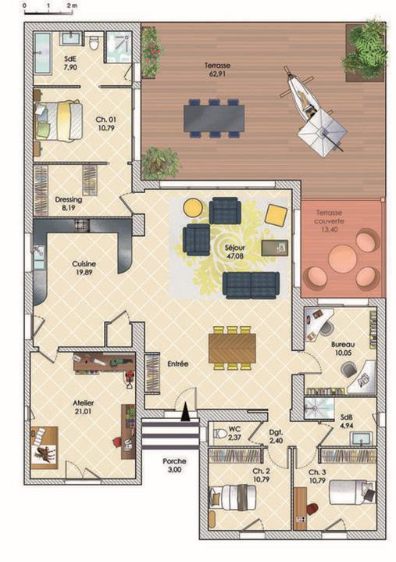
TP sur poste informatique
Elaboration d’une solution complète et chiffrée de chauffage électrique d’une maison individuelle
Rédaction d’un devis
Inventaire des options innovantes

Slide 7

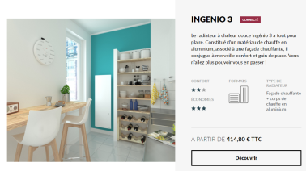
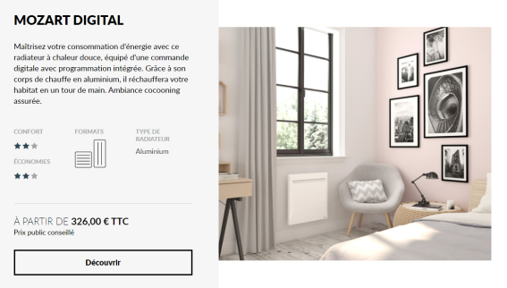
Détermination de la puissance et choix des éléments

Slide 8

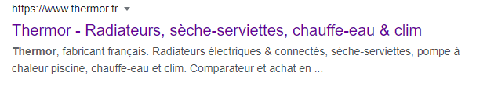
Remarques
Pour se connecter, plutôt sur « Google Chrome ».
2) Il y a deux salles de bains pour une famille de 4 personnes, donc 2 personnes par SdB.
3) Altitude de Vitré : 100 mètres environ
Une question avant de commencer :
A votre avis, quel va être approximativement le montant du devis à votre avis ?

Slide 9
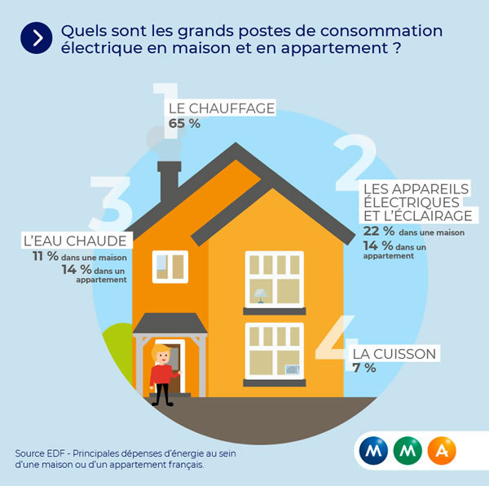
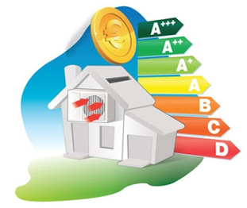

Slide 10
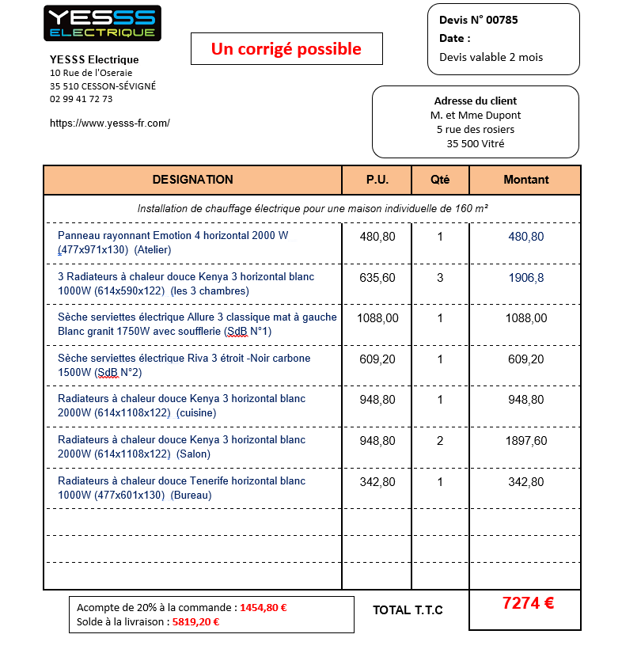

Slide 11

1CCST
Note aux enseignants :
Lors de la présentation du thème, faites une démo pour une pièce de la maison : Recherche puissance (inscrire le résultat sur le plan) puis modèle de radiateur.
Les étudiants qui ont terminé le devis peuvent passer sur l’inventaire les options connectées. Le travail peut aussi se finir à la maison car site Thermor accessible facilement.
Fourchette de prix : 7 000 - 16 000 € en fonction des gammes choisies. On peut demander à certains de trouver la solution la moins (ou la plus) chère …
J’ai testé et globalement ils rencontrent peu de difficultés.
Intéressant en début de 1CCST car le chauffage aborde des notions assez simples et concrètes pour les étudiants.

